Slide 1
Performance de Sistemas
Dicas de Tuning – desenvolvimento
Gustavo Braga

Slide 2
Tópicos
APRESENTAÇÃO
INTRODUÇÃO
PROBLEMA – CAUSAS
SOLUÇÕES – DICAS
CONCLUSÃO
OBJETIVO: APRESENTAR CASOS E TÉCNICAS PARA AJUDAR A ENTENDER E RESOLVER PROBLEMAS DE PERFORMANCE EM PROCESSOS DE BANCO DE DADOS.

Slide 3
APRESENTAÇÃO - Gustavo Braga
GAÚCHO, 44 ANOS, 2 FILHOS
25 ANOS EM PROJETOS DE TI – 10 ANOS ANTERIORES BRINCANDO COM BASIC
20 ANOS EM TECNOLOGIAS ORACLE
CERTIFICAÇÃO SQL/PLSQL
16 ANOS COM METOLOGIAS FORMAIS
PROCESSOS E PAPEIS DEFINIDOS ENTRE DIFERENTES TIMES, FASES, GERENCIAMENTO DE CONFIGURAÇÃO, ETC
4+ANOS SQLSERVER

Slide 4
INTRODUÇÃO
QUANTOS SÃO DESENVOLVEDORES DE SISTEMAS ?
QUEM PASSOU POR ALGUM PROBLEMA DE PERFORMANCE NO ÚLTIMO ANO ?
QUEM TRABALHOU PARA CORRIGIR ?
CASO DO PORTÃO DA CASA

Slide 5
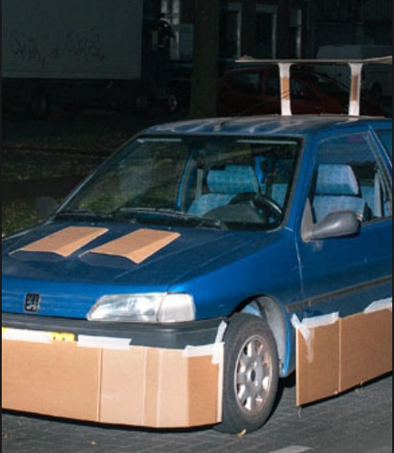
INTRODUÇÃO
TUNING

Slide 6
INTRODUÇÃO
A PERCEPÇÃO DA RESPOSTA DO SISTEMA DEPENDE DA FRENQUÊNCIA DO USUÁRIO
O PROBLEMA DE PERFORMANCE PODE SER REPORTADO POR MONITORAMENTO OU POR INSATISFAÇÃO DO USUÁRIO

Slide 7
PROBLEMAS – CAUSAS
ESTRUTURAS DE DADOS MAL DIMENSIONADAS NO PLANEJAMENTO
CRESCIMENTO NÃO ESPERADO – FALTOU PENSAR
AMBIENTE DE DESENVOLVIMENTO OU TESTES INVÁLIDOS
TABELAS QUE SÃO GIGANTES EM PRODUÇÃO NÃO SEGUEM O MESMO VOLUME EM AMBIENTES NÃO PRODUÇÃO – TIPO COLÉGIO
FALTA MANUTENÇÃO PREVENTIVA
ACOMPANHAMENTO DO CRESCIMENTO E FRAGMENTAÇÃO DOS OBJETOS -
PROCESSAMENTO “NOTURNO” DESNECESSÁRIO
VOLTAR AOS REQUISITOS
INTERFACE DE DADOS, RELATÓRIOS
CÓDIGO RUIM
VOLTAR AOS REQUISITOS
INTERFACE DE DADOS, RELATÓRIOS

Slide 8
SOLUÇÕES – desenvolvedor de banco
ESTRUTURAS DE DADOS MAL DIMENSIONADAS NO PLANEJAMENTO
QUAIS SÃO OS VOLUMES … DIÁRIO, SEMANAL, MENSAL – ESTIMAR NECESSIDADE DE ESPAÇO – MÉDIA DO TAMANHO
AMBIENTE DE DESENVOLVIMENTO OU TESTES INVÁLIDOS
CRIAR VERGONHA NA CARA
FALTA MANUTENÇÃO PREVENTIVA
ALGUÉM DEVERIA TER FEITO ?? PAPEIS DEFINIDOS E RESPONSABILIDADES
PROCESSAMENTO “NOTURNO” DESNECESSÁRIO
OS JOBS QUE RODAM FAZEM O QUE? … COPIAM E PROCESSAM DADOS… PRA QUE ??
CÓDIGO RUIM
REVISAR, REVISAR, TESTAR COM AMBIENTE DE QUEM TEM VERGONHA NA CARA
A QUERY DEFINE O ÍNDICE !!

Slide 9
ESTIMATIVA REALIZADA EM 100% DOS INDIVÍDUOS PESQUISADOS…
60-70% - ÍNDICES FALTANDO
20-30% - FRAGMENTAÇÃO
5 – 10% - QUERY MAL FEITA
2 - 5% - CONFIGURAÇÃO

Slide 10
DICAS…
Poucas colunas no SELECT poucas colunas na where e tabelas com muitas linhas
SELECT col1, col2
FROM table
WHERE col3 … and col4…
CREATE INDEX … col3, col4 [ ,col1, col2 ]

Slide 11
DICAS…
SELECT MAX( date_ )
FROM table_
WHERE value1_ > :1 and value2_ > :2
CREATE INDEX idx1_table_ on table_ ( value1_, value2_ [, date_] )
Caso a coluna date_ ou outra utilizada seja muito atualizada haverá fragmentação do índice
… MANUTENÇÃO
… SE para a coluna date_ é a data da inserção dos registros na tabela… como melhorar a query ??

Slide 12
DICAS…
SELECT MAX( date_ )
FROM table_
WHERE value1_ > :1 and value2_ > :2
AND date_ > SYSDATE - ??
ANALISAR OS DADOS… QUAL AMOSTRAGEM ??? … TUDO??
… qual o maior intervalo entre as datas ? 5 dias, 1 dia, horas?
…o dia do max esse é normalmente quando? Hoje, ontem, semana passada ??

Slide 13
DICAS…
Na query com problema tem OR ???
…..OR é coisa do capeta !!!
SELECT value_5
FROM table_1
WHERE value1 = :1 AND ( value2 = :2 OR value2 = :3 ) AND value3 = :3
UNION…
SELECT value_5
FROM table_1
WHERE value1 = :1 AND value2 = :2 AND value3 = :3
UNION
SELECT value_5
FROM table_1
WHERE value1 = :1 AND value2 = :3 AND value3 = :3

Slide 14
DICAS…
SELECT MAX(t0.lastModified) lastModified FROM pw.accassignments t0 WHERE (:SYS_B_0=:SYS_B_1) and ( t0.VState_VName = :SYS_B_2 OR t0.VState_VName = :SYS_B_3) and (t0.deleted = :SYS_B_4)

Slide 15
DICAS…
SELECT MAX(t0.lastModified) lastModified FROM pw.accassignments t0 WHERE (:SYS_B_0=:SYS_B_1) and ( t0.VState_VName = :SYS_B_2 OR t0.VState_VName = :SYS_B_3) and (t0.deleted = :SYS_B_4)

Slide 16
DICAS…
select (del_lf_rows/lf_rows)*100 del_lf_ratio, t.* from pw.dc_sys_indexstats t order by name, inserted_on

Slide 17
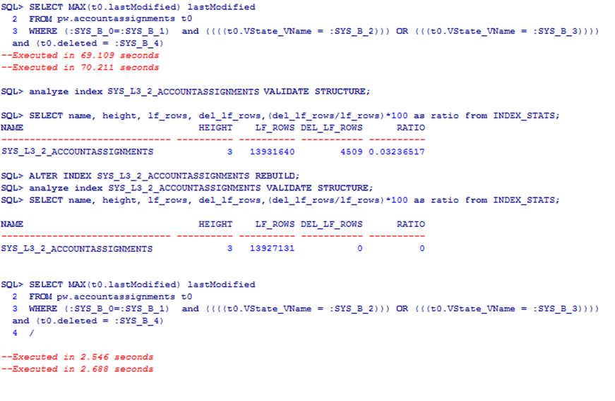
DICAS… manutenção…

Slide 18
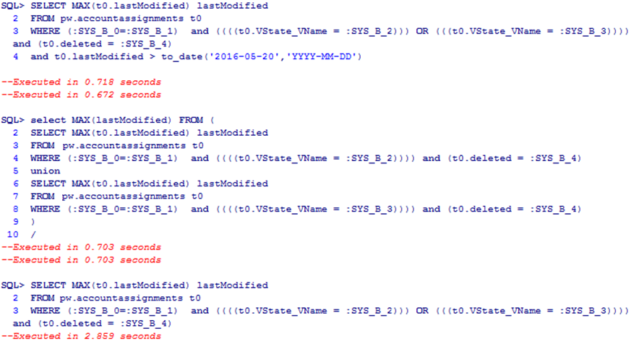
DICAS… após manutenção…

Slide 19
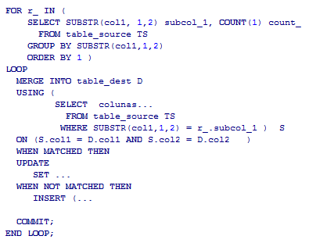
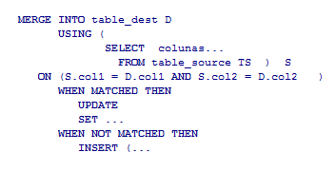
DICAS…
MERGE… só para tabela de colégio com volume de colégio
Evite usar com grande volume de dados.
…Se tiver que usar pois não quer mexer muito no código fazendo algo descente, pode dividir o sofrimento…

Slide 20
DICAS…
Muitos INSERTS por segundo de sessões distintas…
Particionar a tabela
Tabelas que sofrem limpezas periódicas
Deletes fragmentam as tabelas
Se em algum momento a tabela fica vazia - truncate
Ao invés de delete – veja se é possível implementar particionamento por data
dropar a partição é imediato!

Slide 21
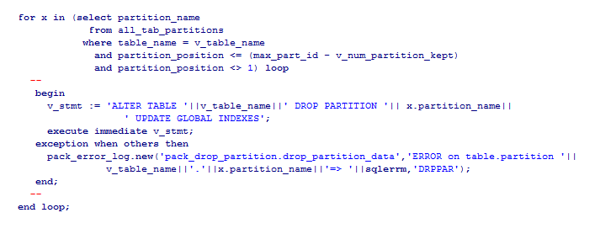
DICAS…
Tabelas de logs ou de carga de dados que devem sofrer limpezas periódicas podem ser particionadas por data…
… rotina para deixar número estipulado de partições pode ser criado
REBUILD é necessário se houver algum índice GLOBAL

Slide 22
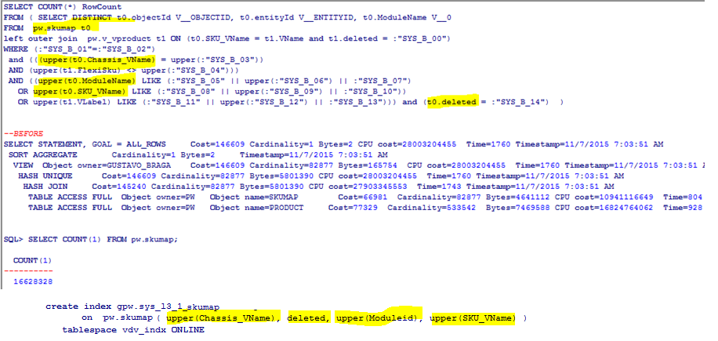
Explain Plan sql tuning
FALTA QUAIS COLUNAS NO ÍNDICE ???
+objectId +entityId

Slide 23
Explain Plan sql tuning

Slide 24
TOPs…
select DISTINCT sql.sql_id, last_call_et, service_name, trunc(last_call_et/3600) || ':' || lpad(mod(round(last_call_et/60),60),2,'0') as CallTimeHMM, sql.sql_text ,vs.inst_id, substr(vs.username,1,14) as UserName, lpad(vs.sid,6) || '-' || vs.serial# as "Session", pid as PID, rtrim(ltrim(vs.machine)) as Machine, vs.Program as App, vs.osuser as OSUser, aa.name as Command, trunc((sysdate-logon_time)*24) || ':' || lpad(mod(round((sysdate-logon_time)*24*60),60),2,'0') as LogonTime, vs.INST_ID || last_call_et as InstinceID, status, 'ALTER SYSTEM KILL SESSION '||CHR(39)||TO_CHAR(vs.SID)||', '||TO_CHAR(vs.SERIAL#)||CHR(39)||';' STMT from sys.GV_$SESSION vs, sys.GV_$PROCESS vp, audit_actions aa, sys.gv_$sql sql where vp.addr(+) = vs.paddr and vs.type <> 'BACKGROUND' and vs.INST_ID=vp.INST_ID and sql.INST_ID = vs.INST_ID and vs.username is not NULL and vs.status = 'ACTIVE' and vs.command = aa.action and sql.sql_id = vs.sql_id and VS.username <> 'SYS' --and last_call_et > 10 order by 2 desc

Slide 25
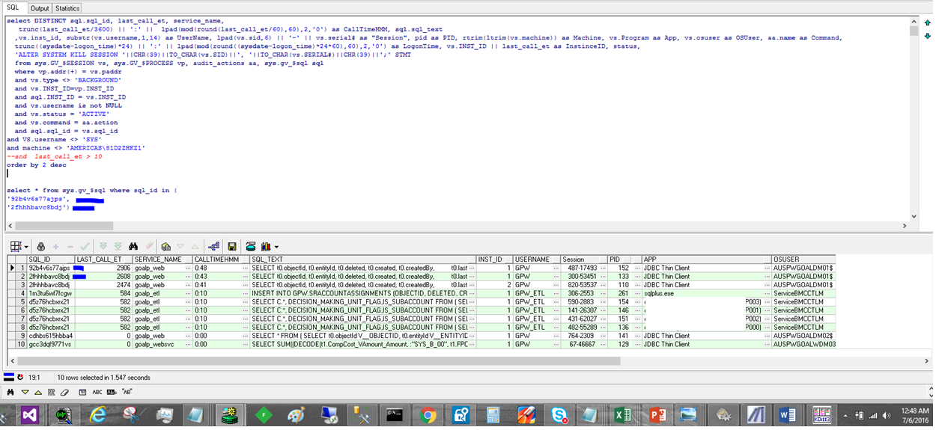
TOPs…

Slide 26
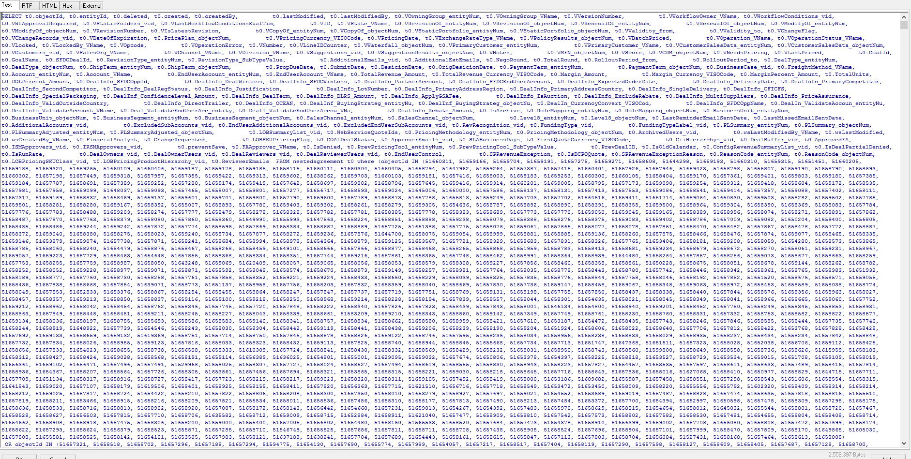
Explain Plan sql tuning

Slide 27
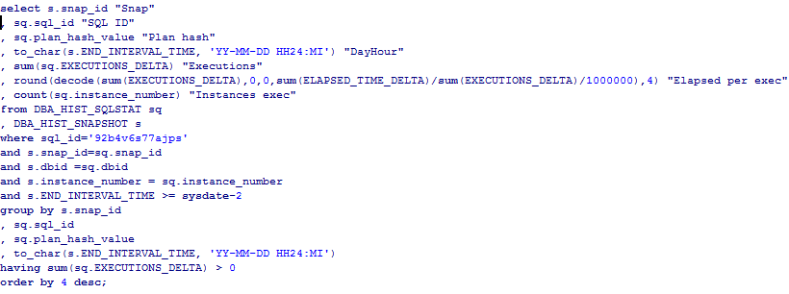
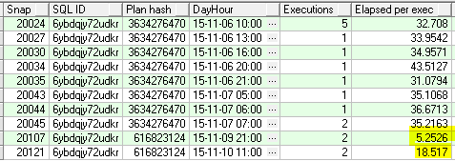
Explain Plan sql tuning - Confirmação

Slide 28
Explain Plan sql tuning

Slide 29
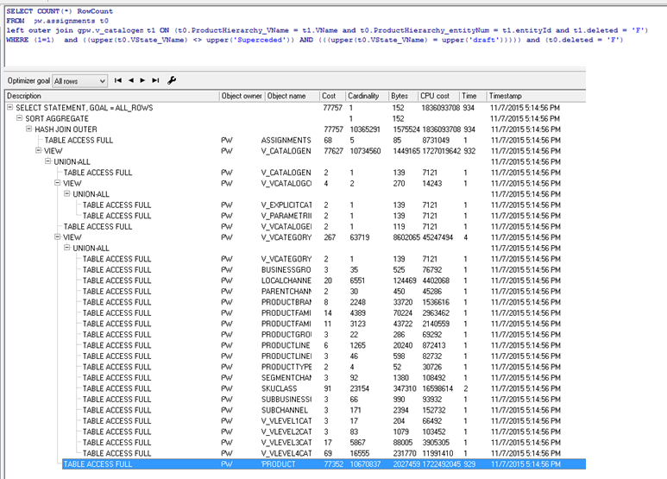
Explain Plan sql tuning

Slide 30
CONCLUSÃO / ENCERRAMEMTO
CRIAR ÍNDICES OLHANDO PARA AS QUERIES DA APLICAÇÃO
MANUTENÇÃO PREVENTIVA
OEM TOP ACTIVITY OU A QUERY DO TOPS
PERGUNTAS E RESPOSTAS

